Slide 1
Máster en Desarrollo Software y Negocio Digital

Slide 2

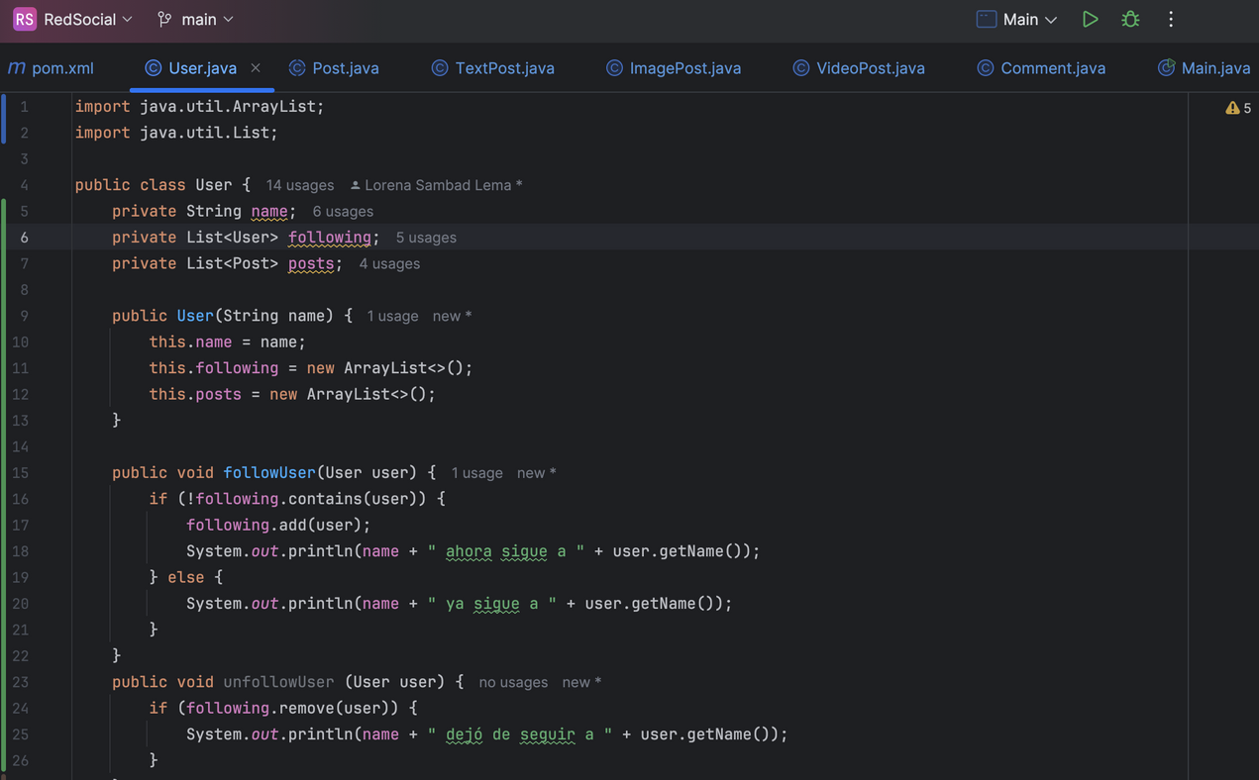
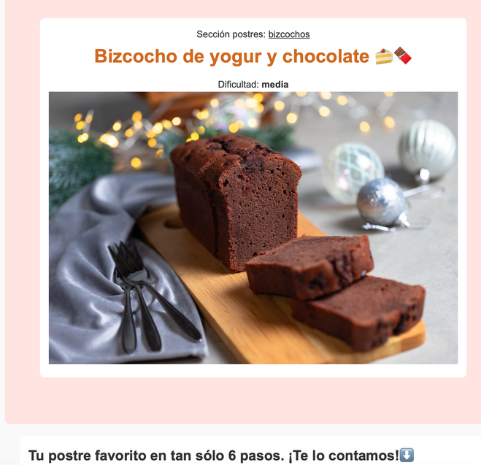
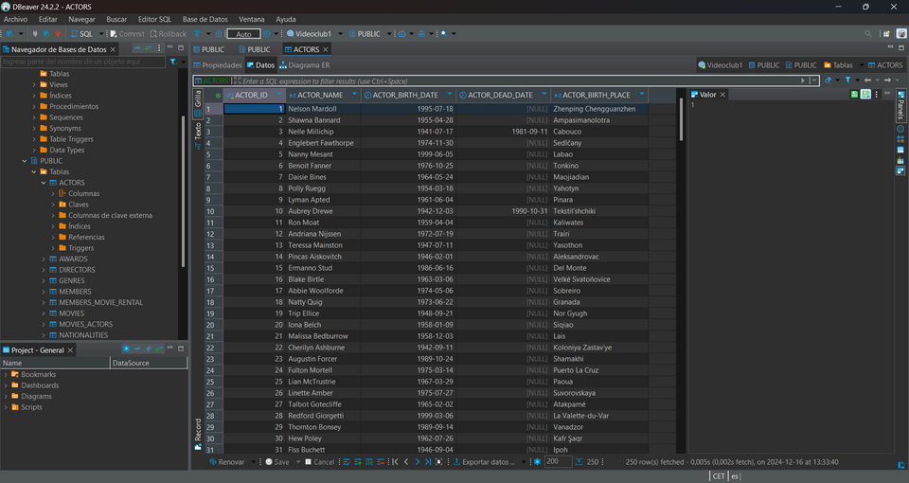
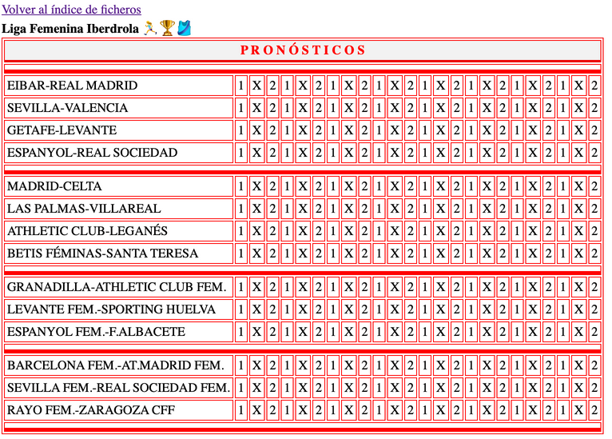
Parte técnica

Slide 3
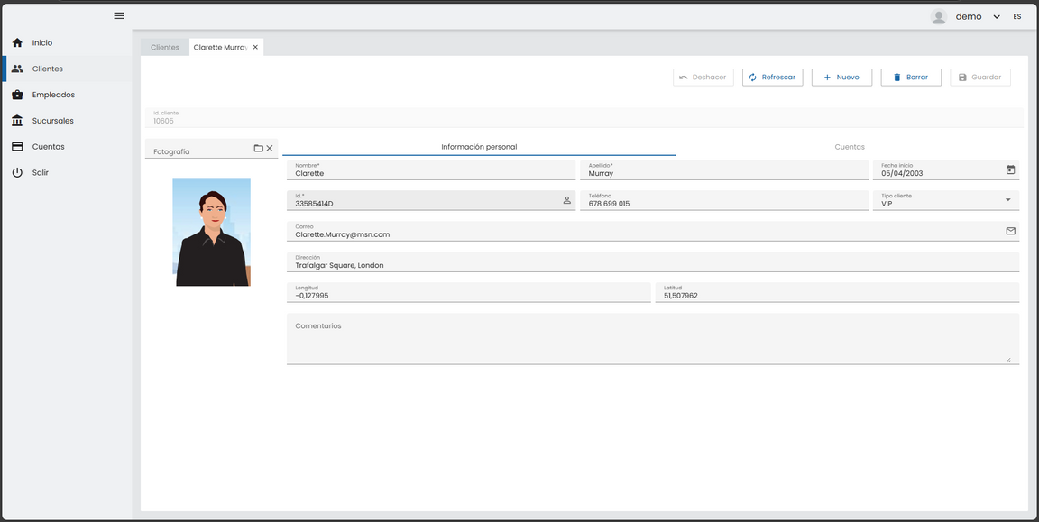
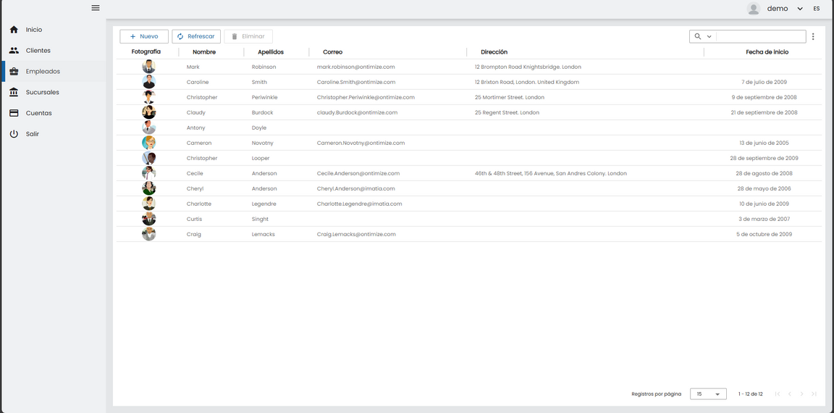
DESARROLLO COMPLETO DE UN EJERCICIO DE UNA APLICACIÓN WEB

Slide 4
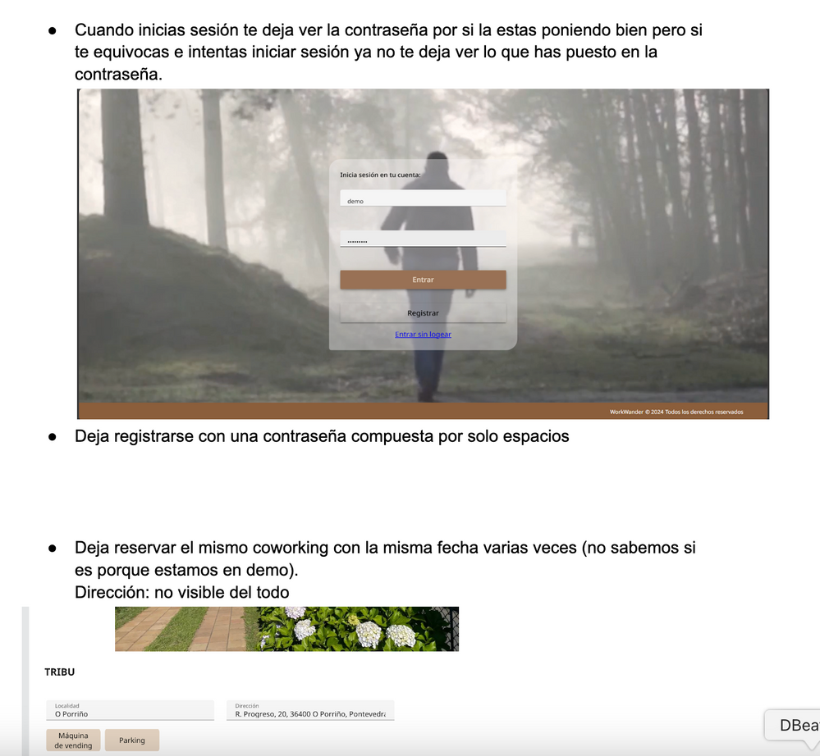
Parte práctica y metodológica
Ejemplos de reportes:
WorkWander
SEGUIMIENTO DE DOS PROYECTOS EXTERNOS

Slide 5
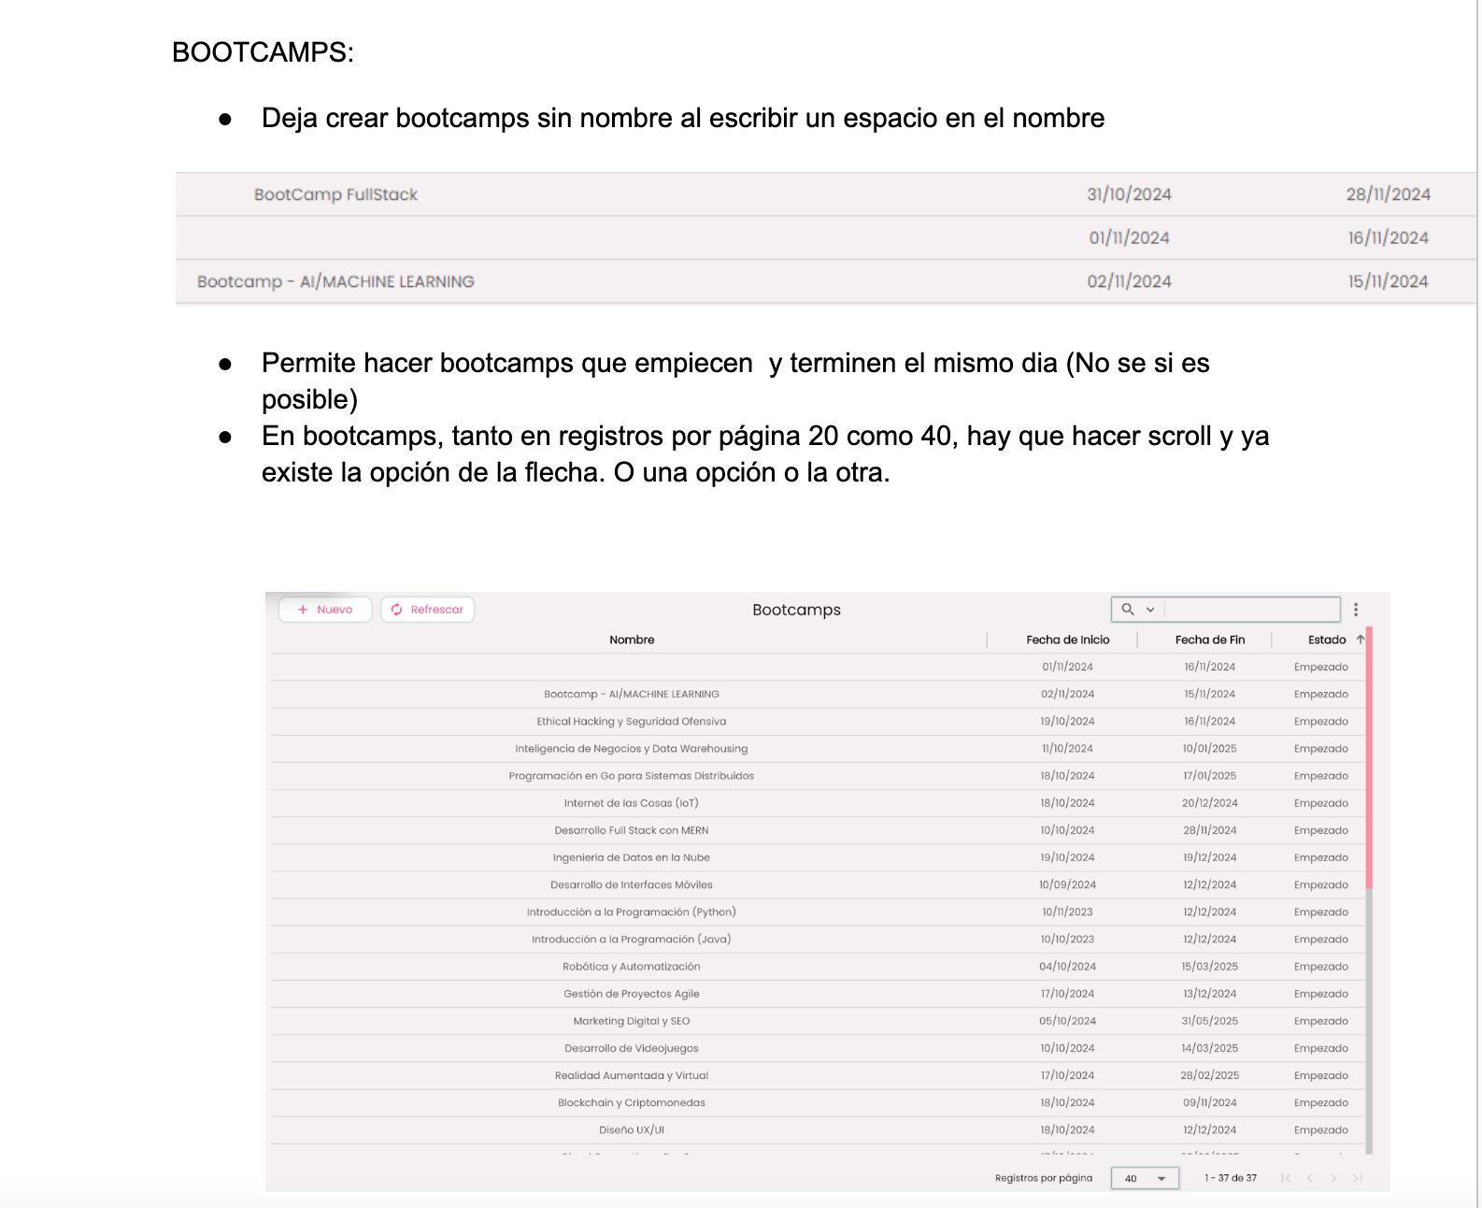
Ejemplos de reportes:
Gestion Bootcamps Campus Dual

Slide 6
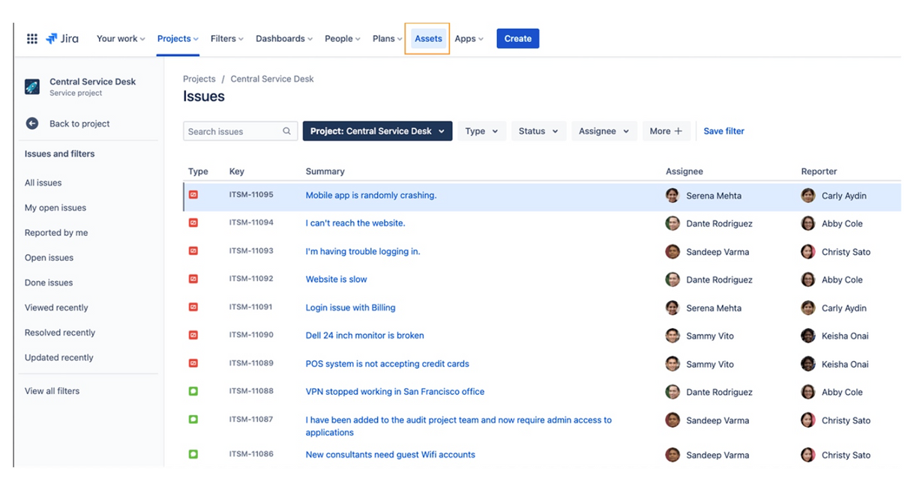
Reviews
Bugs, historias de usuario, y backlog
Pizarras
Reportar problemas

Slide 7


Visión de negocio
PORTAL DE PARTNERS

Slide 8

IDEA
PORTAL DE GESTION DE PARTNERS COMERCIALES DE UNA EMPRESA

Slide 9

POR QUÉ ESTAMOS AQUÍ
Para mejorar la comunicación entre la empresa y sus partners y hacerla más eficiente.
BENEFICIOS
1
Disminución de intermediarios
4
Gestión flexible
2
Mayor control en los productos
5
Mayor movilidad del partner
3
Mayor información y organización para ambas partes

Slide 10

ELEVATOR PITCH
Notes:
A nosa aplicación mellora a comunicación entre empresas e partners comerciais centralizando todas as interaccións nun único lugar. Isto inclúe mensaxería interna, notificacións, documentación comercial e outros recursos útiles.
A diferenza dos nosos competidores, centrados no recrutamento masivo, nós apostamos pola xestión directa dos partners, fomentando unha relación máis próxima e eficiente.
O noso equipo, con experiencia no desenvolvemento de software e negocio en liña, está preparado para ofrecer unha solución innovadora que axiliza e optimiza o rendemento comercial.

Slide 11




CAJA DE PRODUCTO
SLOGAN:
PARTNER: DONDE Y CUANDO QUIERAS
PRUEBA Y DESCUBRE LAS VENTAJAS
COMUNICACIÓN SENCILLA Y EFECTIVA
SLOGAN:
EMPRESA: TUS PARTNERS + NUESTRA PLATAFORMA = ÉXITO ASEGURADO
CENTRALIZACIÓN DE APLICACIONES Y DOCUMENTACIÓN

Slide 12




LISTA DE NOES
DENTRO DEL ALCANCE
SIN DECIDIR
FUERA DEL ALCANCE
Gestión de usuarios para empresas y partners
Aplicación móvil
Contacto directo con el cliente final
Sincronización con apps y webs externas
Gestión financiera de la empresa y del partner
Gestión de documentos
Sistema de seguridad y privacidad
Mensajería interna
Contacto entre partners
Notificaciones integradas
Calendario con eventos
Contacto entre otros integrantes de la empresa
Panel de gestión de productos
Traducción automática al idioma deseado

Slide 13

CONOCE A TUS VECINOS
Soporte y atención al cliente
Seguridad
Diseño y experiencia de usuario
Recursos humanos
Comercial
Marketing y comunicación
Notes:
Para garantir o éxito deste proxecto, colaboraremos con equipos como:
• O equipo de soporte e atención ao cliente, para resolver calquera incidencia.
• O equipo de seguridade polo manexo de datos sensibles
• E O equipo de deseño e experiencia de usuario, que colaborará connosco para facer unha interface atractiva e funcional.

Slide 14


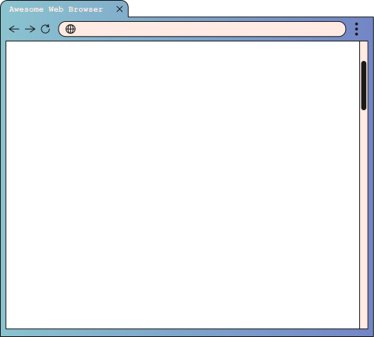






HAZ VER LA SOLUCIÓN
ARQUITECTURA DEL PROYECTO
Navegador
Frontend
Backend
APP
Sistema de pago
Base de datos
Notes:
En canto a arquitectura do noso proxecto podemos decir que inclúe:
- A aplicación en sí que estaría formada por:
• Unha base de datos e un Backend e frontend interconectados.
Esta aplicación xera comunicacións externas como poden ser:
• Visualización do navegador
• Integración dun sistema de pagamento seguro.

Slide 15





¿QUÉ NOS QUITA EL SUEÑO?
Podemos influir
No podemos influir
Monitorización de ventas
Calidad de los datos
Asegurar un Flujo de información fluido
Que entren al mercado nuevos competidores
Seguridad y confidencialidad
Cambios en la legalidad

Slide 16
TÓMALE LAS MEDIDAS
2024
Q4
Página principal partner y empresario
Gestión de documentos
Producto mínimo viable
Versionado de la información
Notificaciones integradas
Q1
Informes mensuales
Panel de gestión
Calendario de eventos
2025
Q2
Q3
Mensajería interna
Personalización de la página.

Slide 17
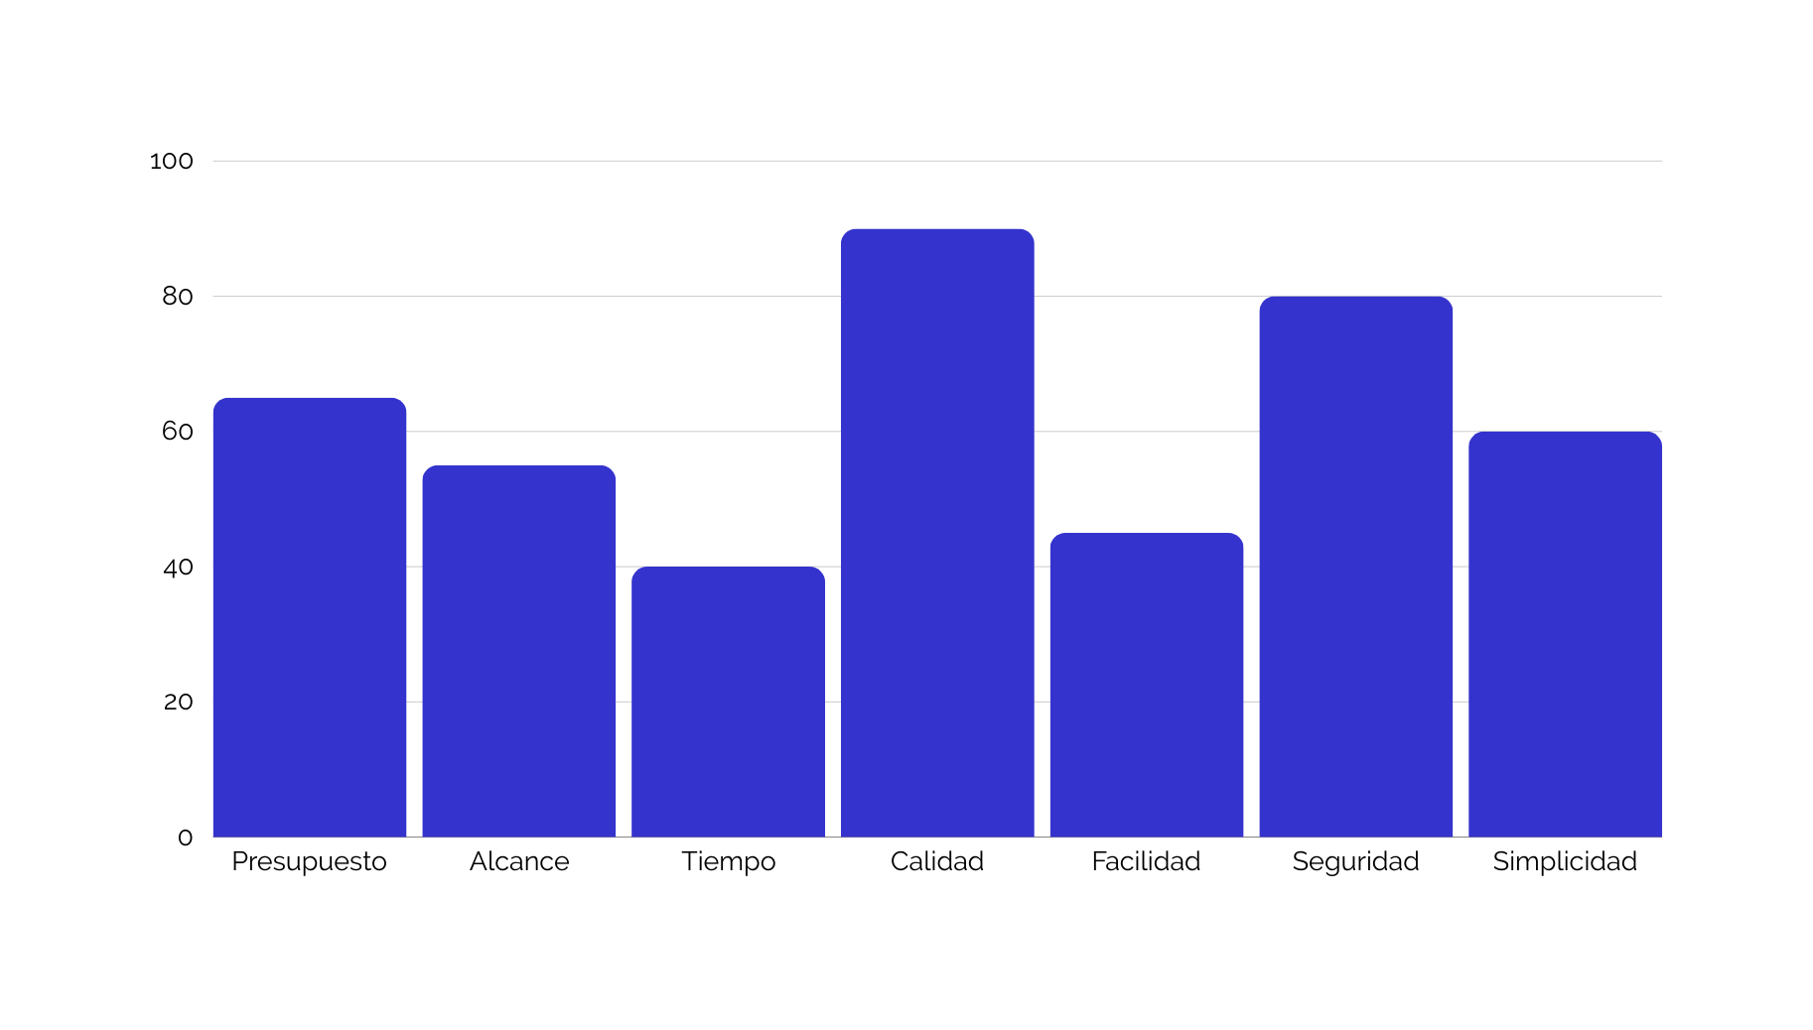
SER CLAROS EN QUÉ VAMOS A DAR

Slide 18

CUANTO VA A COSTAR
2024
2025
Q4
Q1
Q2
Q3
Profesionales
€
1 Product owner
40.000€
Producto mínimo viable
1 Scrum master
38.000€
2024
122.000€
Q4
4 Desarrolladores
2 junior
50.000€
57.500€
2 senior
72.000€
Otros gastos
30.000€
230.000€ / año
Notes:
O proxecto durará aproximadamente 12 meses e contará con 6 profesionais:
• Un product owner, un scrum master e catro desarrolladores.
Ademais, engadimos outros custos asociados a mantemento, soporte e marketing.
Entregaremos ese Produto Mínimo Viable no primeiro trimestre, cun custo de 57.000 euros aproximadamente, correspondendo a unha cuarta parte do orzamento total.

Slide 19
VALUE PROPOSITION CANVAS
GAIN CREATORS
GAINS
Chat directo con el partner
Documentación de productos unificada en una página
Herramienta para comunicar de forma masiva y efectiva
Vista consolidada de métricas clave
Un canal único y centralizado
Notificaciones automáticas
Acceso a métricas en tiempo real
Acceso inmediato y organizado a documentos clave
Herramienta para rastrear el estado de sus pedidos en tiempo real
Visión consolidada del desempeño de cada partner
Experiencia más fluida, con procesos rápidos y organizados
Aplicación en el que gestionan tanto las empresas como sus partners toda la información necesaria y actualizada para sus negocios.
Unificar medios para la gestión entre partners y empresa ahorrando tiempo y dinero.
PRODUCTS & SERVICES
CUSTOMER JOBS
Información centralizada:
Portal único
Panel de control
Mejora de la comunicación:
Integración de un sistema de notificaciones
Actualización de la información:
Sincronización de datos
Control de versiones
Independencia de procesos manuales:
Visualización directa del registro y seguimiento de pedidos
Generación automática de facturas, albaranes y reportes
Problemas de comunicación:
Canal unificado
Comunicación de campañas o actualizaciones
Desactualización de información:
Información obsoleta
Dependencia de procesos manuales
Formularios manuales
Demoras
PAINS
PAIN RELIEVERS

Slide 20
VALUE PROPOSITION CANVAS
GAIN CREATORS
GAINS
Chat directo con el partner
Documentación de productos unificada en una página
Herramienta para comunicar de forma masiva y efectiva
Vista consolidada de métricas clave
Un canal único y centralizado
Notificaciones automáticas
Acceso a métricas en tiempo real
Acceso inmediato y organizado a documentos clave
Herramienta para rastrear el estado de sus pedidos en tiempo real
Visión consolidada del desempeño de cada partner
Experiencia más fluida, con procesos rápidos y organizados
Aplicación en el que gestionan tanto las empresas como sus partners toda la información necesaria y actualizada para sus negocios.
PRODUCTS & SERVICES
Unificar medios para la gestión entre partners y empresa ahorrando tiempo y dinero.
CUSTOMER JOBS
Información centralizada:
Portal único
Panel de control
Mejora de la comunicación:
Integración de un sistema de notificaciones
Actualización de la información:
Sincronización de datos
Control de versiones
Independencia de procesos manuales:
Visualización directa del registro y seguimiento de pedidos
Generación automática de facturas, albaranes y reportes
Problemas de comunicación:
Canal unificado
Comunicación de campañas o actualizaciones
Desactualización de información:
Información obsoleta
Dependencia de procesos manuales
Formularios manuales
Demoras
PAINS
PAIN RELIEVERS

Slide 21

GAIN CREATORS
GAINS
Chat directo con el partner
Documentación de productos unificada en una página
Notificaciones para comunicar de forma masiva y efectiva
Vista consolidada de métricas clave
Un canal único y centralizado
Notificaciones automáticas
Acceso a métricas en tiempo real
Acceso inmediato y organizado a documentos clave
Herramienta para rastrear el estado de sus pedidos en tiempo real
Visión consolidada del desempeño de cada partner
Experiencia más fluida, con procesos rápidos y organizados
Aplicación en el que gestionan tanto las empresas como sus partners toda la información necesaria y actualizada para sus negocios.
Notes:
Os principais beneficios que aporta o noso producto son:
• Contacto directo e eficiente: Canle centralizada para resolver dúbidas e manter unha comunicación clara cos partners.
• Centralización da información: Toda a documentación técnica e comercial está accesible dende unha única páxina.
• Mellora da relación con partners: Procesos máis rápidos, comunicación fluída e unha plataforma que facilita a colaboración.
• Control sobre os produtos: Acceso a métricas en tempo real, control de pedidos e visibilidade global do rendemento.
Entre os elementos creados que xeran estes beneficios, destacamos:
• Chat directo cos partners.
• Documentación unificada nun só lugar.
• Notificacións instantáneas para actualizacións importantes.
• Un panel de control con datos clave para tomar decisións informadas.

Slide 22
VALUE PROPOSITION CANVAS
GAIN CREATORS
GAINS
Chat directo con el partner
Documentación de productos unificada en una página
Herramienta para comunicar de forma masiva y efectiva
Vista consolidada de métricas clave
Un canal único y centralizado
Notificaciones automáticas
Acceso a métricas en tiempo real
Acceso inmediato y organizado a documentos clave
Herramienta para rastrear el estado de sus pedidos en tiempo real
Visión consolidada del desempeño de cada partner
Experiencia más fluida, con procesos rápidos y organizados
Aplicación en el que gestionan tanto las empresas como sus partners toda la información necesaria y actualizada para sus negocios.
PRODUCTS & SERVICES
Unificar medios para la gestión entre partners y empresa ahorrando tiempo y dinero.
CUSTOMER JOBS
Información centralizada:
Portal único
Panel de control
Mejora de la comunicación:
Integración de un sistema de notificaciones
Actualización de la información:
Sincronización de datos
Control de versiones
Independencia de procesos manuales:
Visualización directa del registro y seguimiento de pedidos
Generación automática de facturas, albaranes y reportes
Problemas de comunicación:
Canal unificado
Comunicación de campañas o actualizaciones
Desactualización de información:
Información obsoleta
Dependencia de procesos manuales
Formularios manuales
Demoras
PAINS
PAIN RELIEVERS

Slide 23
Problemas de comunicación:
Canal unificado
Comunicación de campañas o actualizaciones
Desactualización de información:
Información obsoleta
Dependencia de procesos manuales
Formularios manuales
Demoras
Información centralizada:
Portal único
Panel de control
Mejora de la comunicación:
Integración de un sistema de notificaciones
Actualización de la información:
Sincronización de datos
Control de versiones
Independencia de procesos manuales:
Visualización directa del registro y seguimiento de pedidos
Generación automática de facturas, albaranes y reportes
PAINS
PAIN RELIEVERS

Slide 24
Socios clave
Actividades clave
Propuestas de valor
Segmento de clientes
Gestión y actualización de documentación
Comunicación eficiente
Gestión de productos y pedidos
Panel de control y métricas
Centralización y acceso a información
Gestión de usuarios y permisos
Integridad y fiabilidad de datos
Soporte técnico integrado
Relación con los clientes
Comerciales
Marketing
Proveedores de infraestructura tecnológica
Mantenimiento
Ventas
Soporte
Proveedor de recursos humanos
Solucionamos problemas como la falta de información o desactualizada entre partner y empresa.
Tanto las empresas como los partners necesitan tener todo bien organizado y actualizado para ahorrarse tiempo y dinero.
Nuestros clientes pueden contactar con soporte a través de cualquiera de los canales para las necesidades que tengan que comunicar
Empresas
La empresa que crea y distribuye el software, gestiona la plataforma y mantiene las relaciones con los partnes.
Partners comerciales
Empresas o individuos que venden el software en nombre de la empresa, acceden al portal para obtener documentación, gestionar pedidos y realizar seguimiento de sus ventas.
Recursos clave
Canales
Recursos tecnológicos:
Servidor externo
Plataforma de desarrollo
2. Recursos financieros:
Fondos para marketing y adquisición de clientes
3. Recursos relacionales:
Plataformas de pago
4. Recursos humanos:
Equipo de desarrollo
Soporte y atención al cliente
Equipo de ventas y marketing
Apartado de notificaciones dentro de la aplicación.
Vía e-mails
Por teléfono de atención al cliente
Redes Sociales
Webinars
BUSINESS
MODEL CANVAS
Estructura de costes
Flujos de ingresos
Desarrollo y mantenimiento de software
Infraestructura tecnológica (servidor, nube, base de datos)
Salarios de trabajadores
Soporte y atención al cliente
Marketing y publicidad
Suscripción mensual/anual (en un principio para empresa)
Venta de servicios adicionales (formación personalizada, herramientas premium)

Slide 25

PRIORIZACIÓN MOSCOW
M
S
IMPRESCINDIBLE
Registro y autenticación de usuarios
Actualización instantánea de información
Listado de productos y de partners
Registro de partners
Subir y gestionar documentación
Poder ver las ventas
Sistema de seguridad y privacidad
DEBERÍA HABER
Notificaciones y alertas automáticas
Informes mensuales
MUST HAVE
SHOULD HAVE
C
W
PODRÍA HABER
Mensajería interna básica
Aplicación móvil
Sincronización con apps y webs externas
Llamadas en tiempo real
Personalización de web para cada empresa
NO TENDRÁ
Contacto directo con el cliente final.
Contacto entre partners.
Gestión financiera de la empresa y el partner.
COULD HAVE
WILL NOT HAVE
Notes:
Dentro da priorización Moscow creemos que son imprescindibles actividades como:
o rexistro e autenticación de usuarios
ou subir e xestionar documentación
mentras que temos claro que non haberá por exemplo un contacto directo co cliente final ou entre os partners.

Slide 26
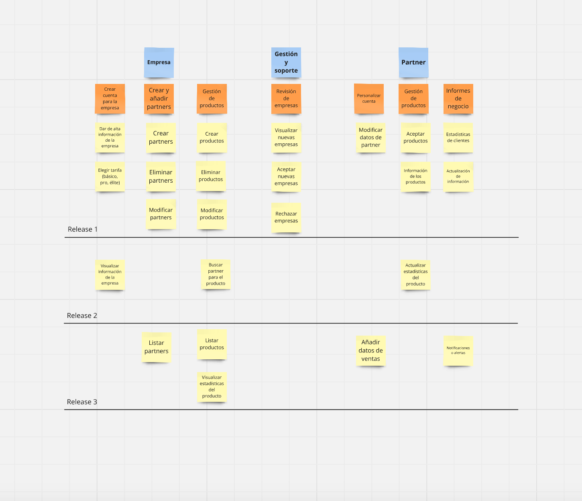

USER STORY MAPPING

Slide 27
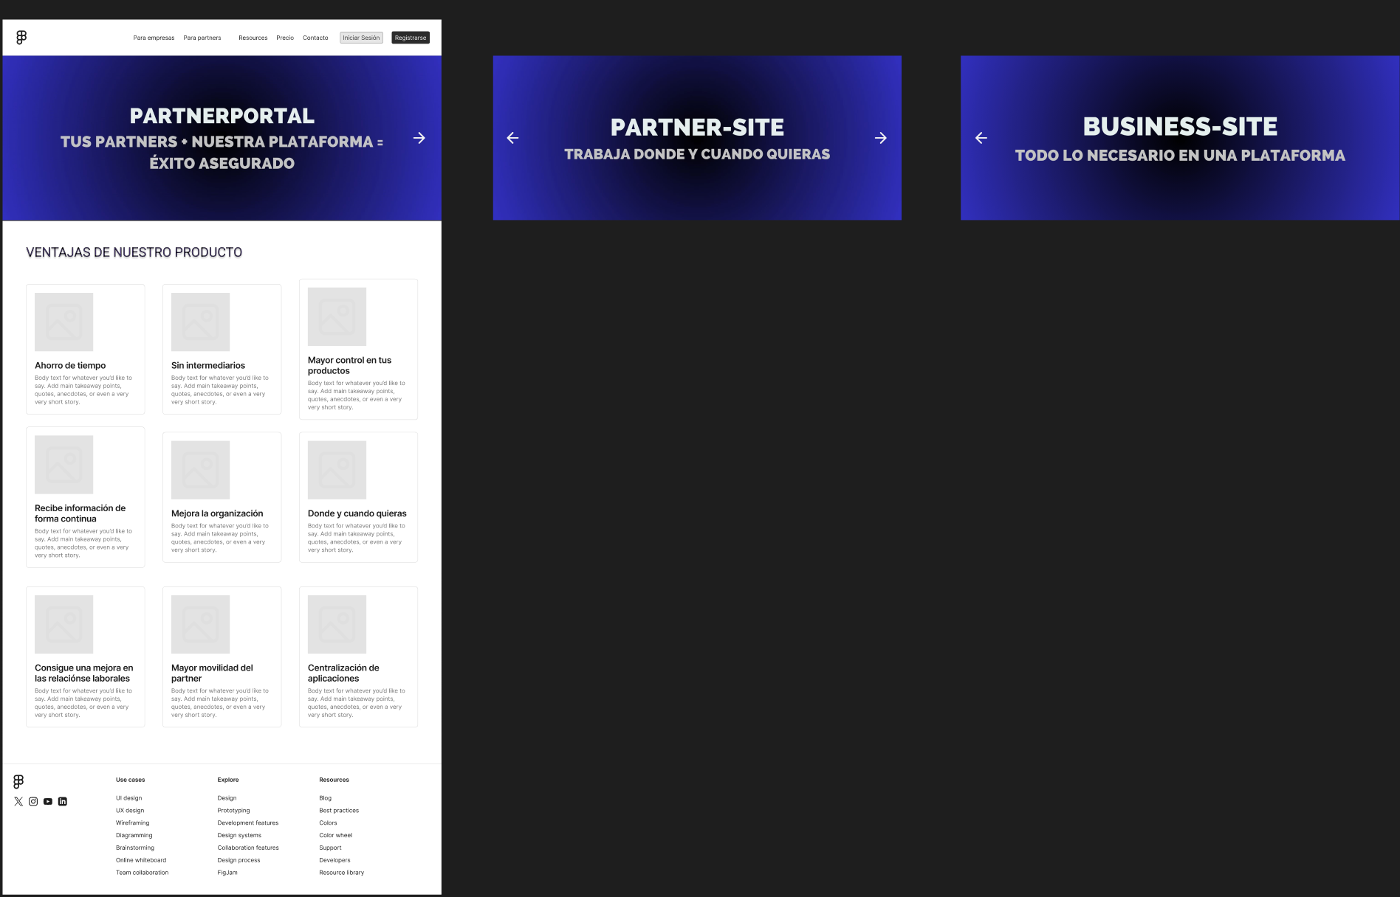
Página de aterrizaje
FIGMA

Slide 28
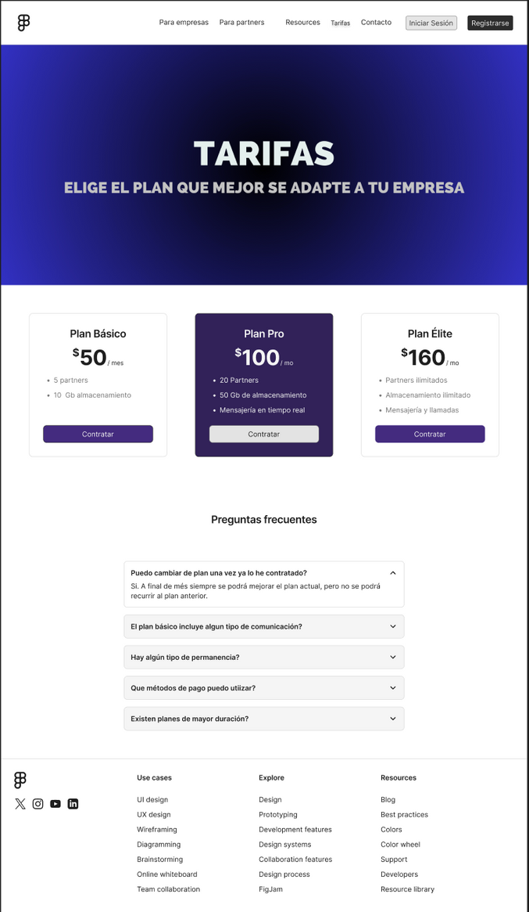
Página de tarifas
FIGMA

Slide 29
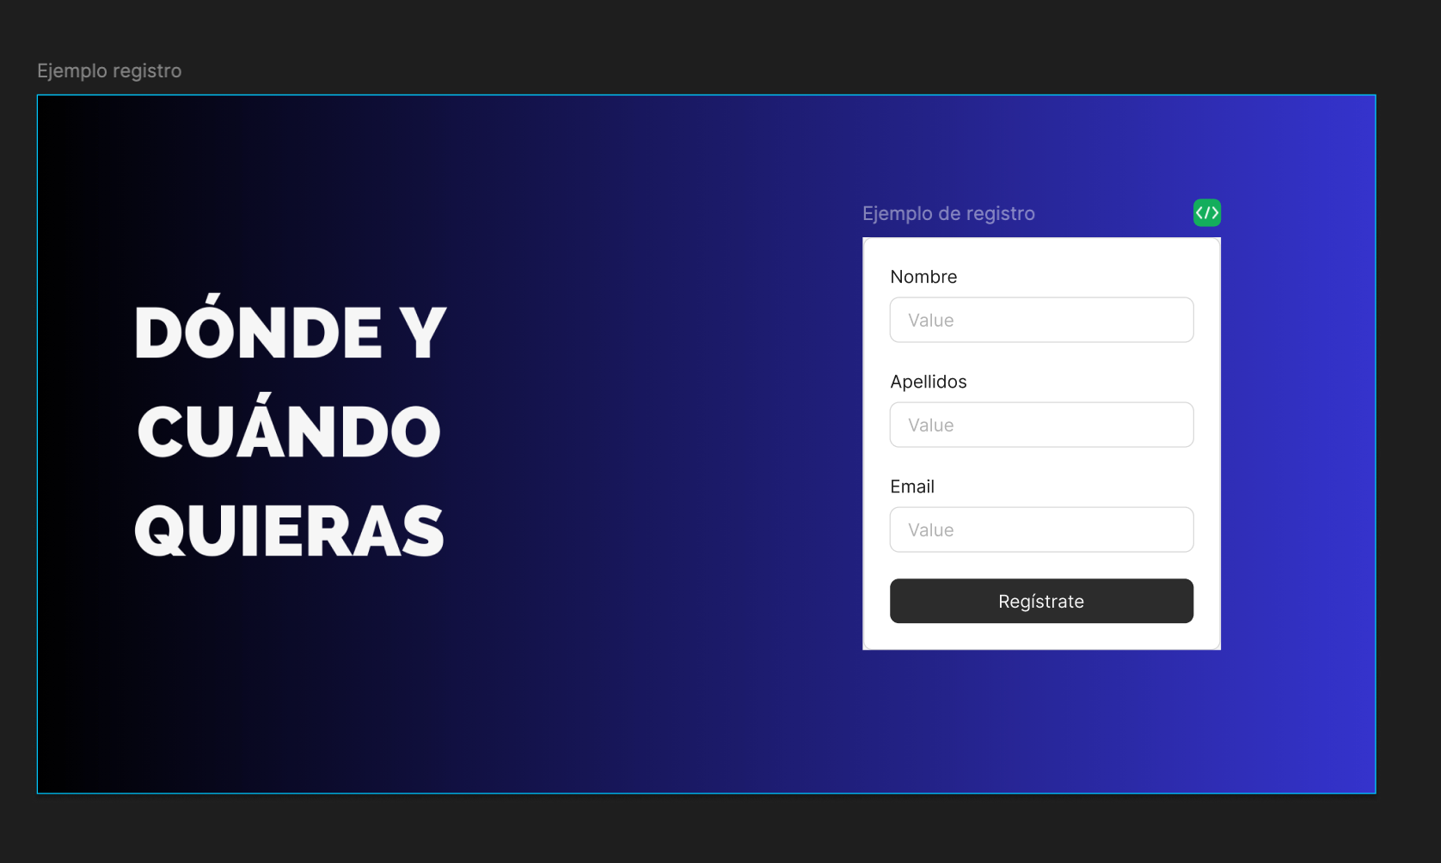
Página de registro
FIGMA

Slide 30
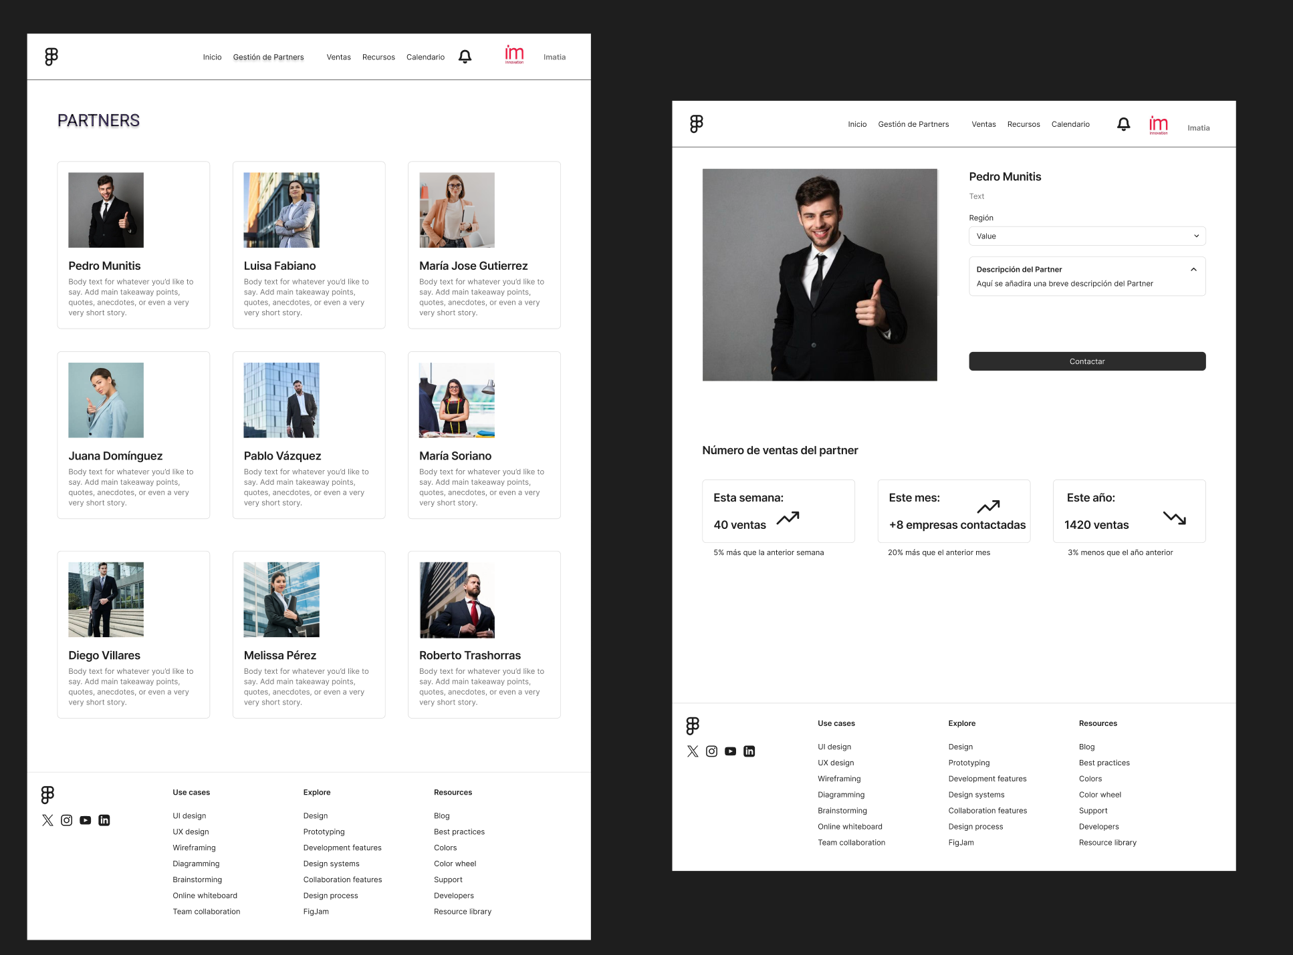
Home empresa
Página de información del Partner
FIGMA
Notes:
No caso de que se acceda como unha empresa, será levado á páxina principal. Alí visualizará un listado de partners asociados e
ao facer clic nun deles, accederá á súa ficha de información. Nesta ficha aparecerá:
O nome do partner,
Unha breve descrición e un botón CTA para contactar directamente co partner,
Ademais,poderíase consultar estatísticas clave relacionadas con ese partner, como:
O número de vendas que o partner realizou esa semana, mes ou incluso anuais.

Slide 31
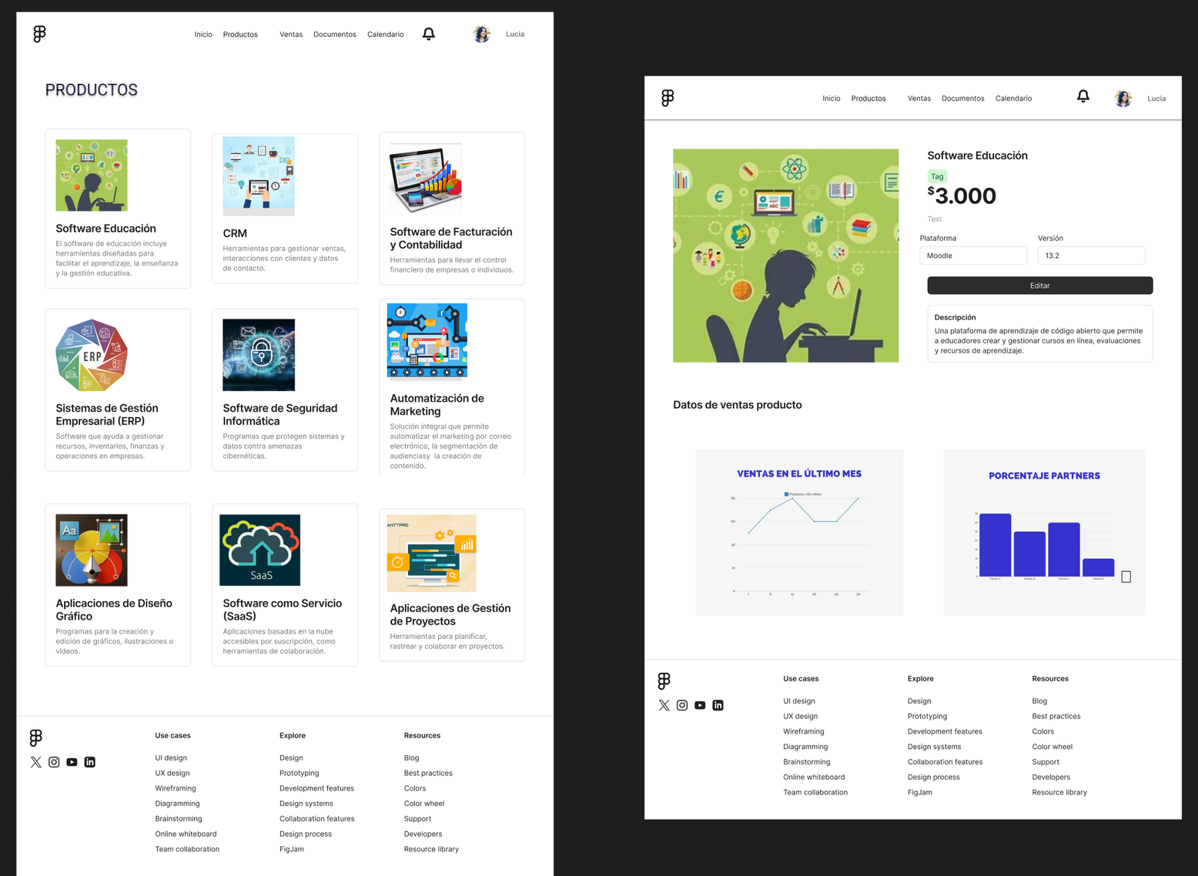
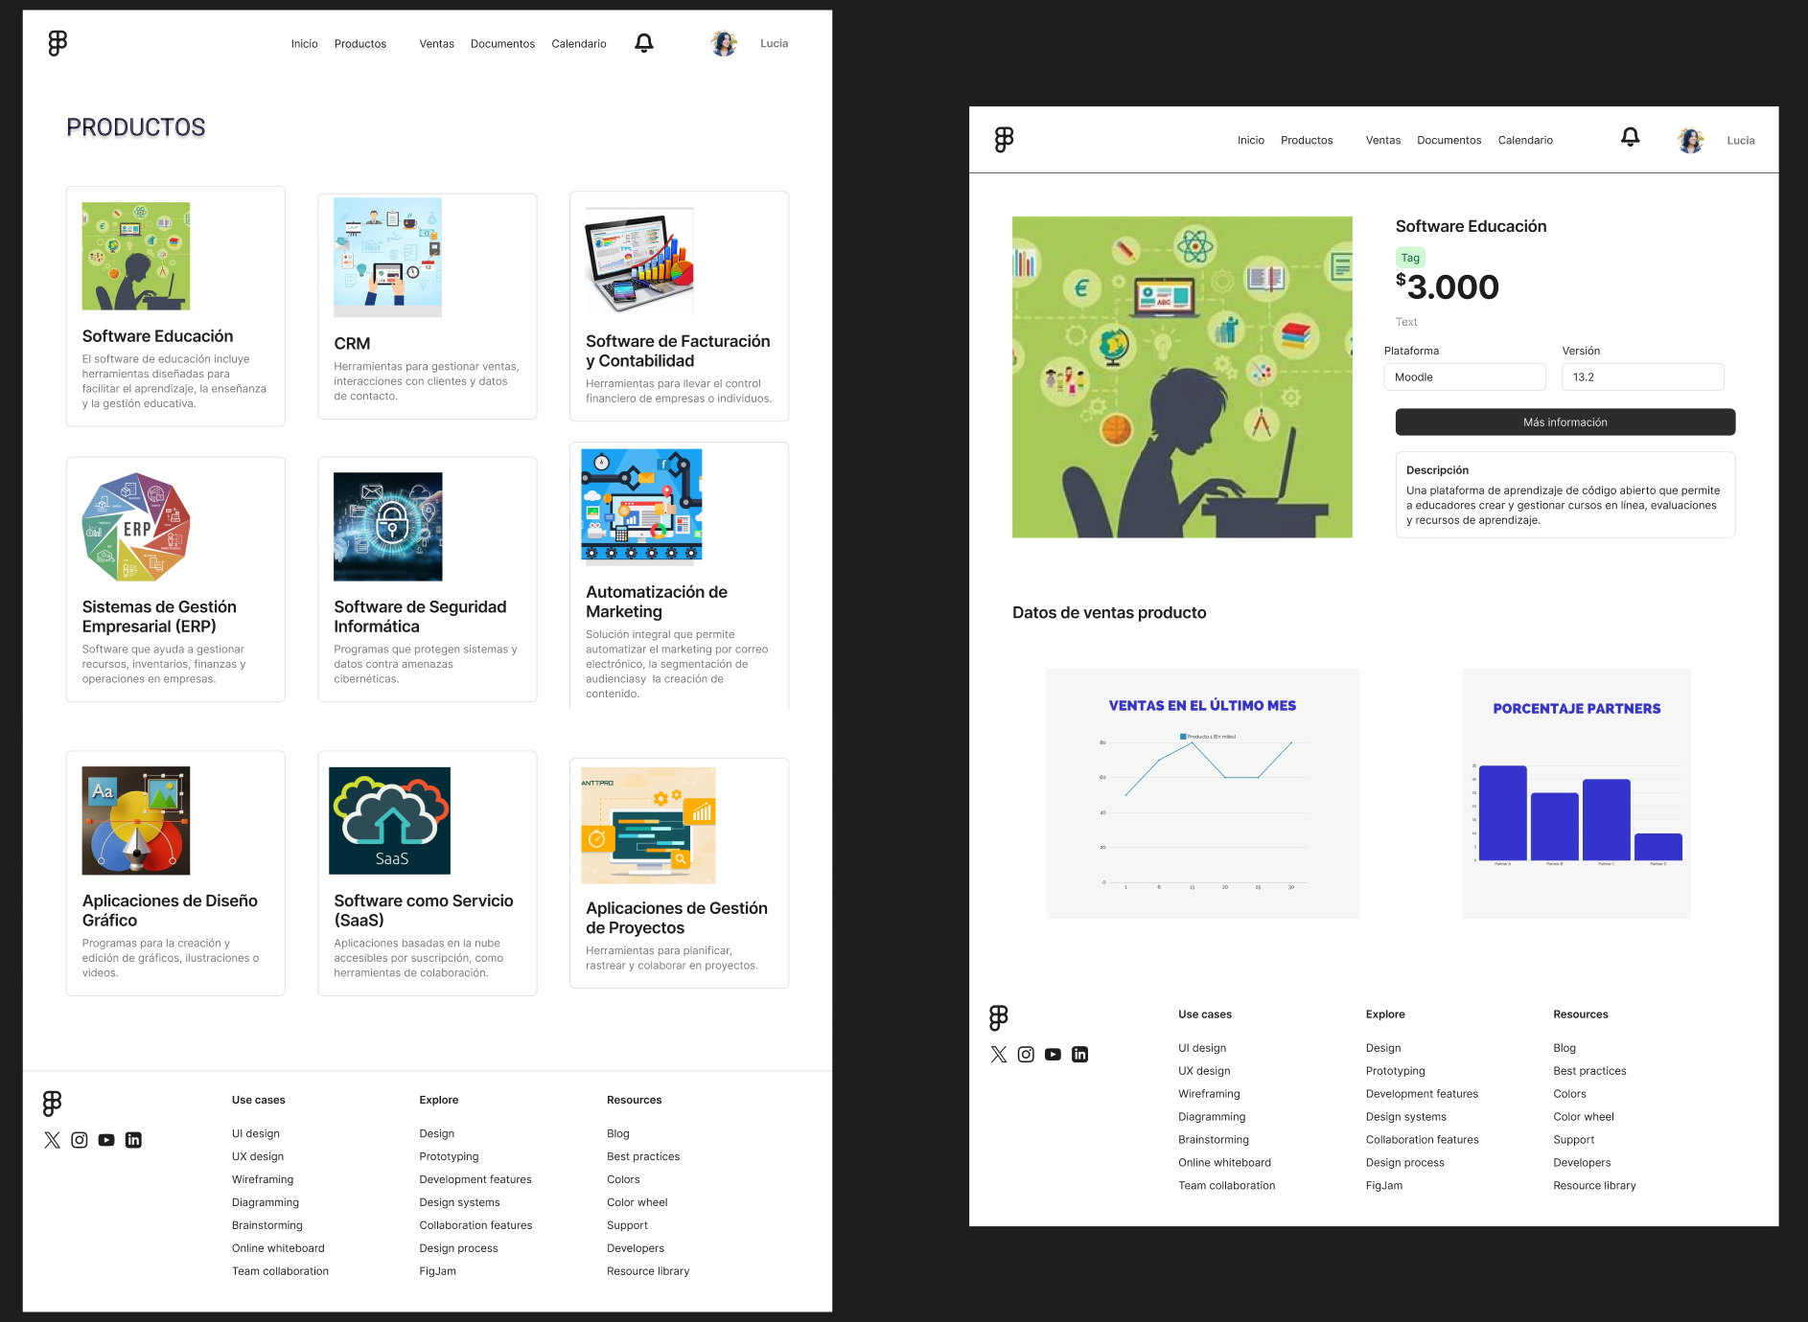
Home Partner
Página de información del producto (software)
FIGMA
Notes:
No caso de que se acceda como partner, sería un pouco igual, visualizaríase un listado de productos, neste caso de softwares. onde facendo clic nun deses produtos, accederíase á súa ficha de información, onde se atoparían detalles como o prezo, unha descrición do software e algunhas estatísticas relevantes, como o rendemento dese produto en canto a vendas ou outras métricas clave.

Slide 32



¡Gracias por su atención!
Bruno Figueroa Rodriguez
linkedin.com/in/bruno-figueroa-rodríguez
Gael Santome López
linkedin.com/in/gael-santomé
Lorena Sambad Lema
linkedin.com/in/lorena-sambad-lema
Notes:
Aqui deixamosvos os nosos linkedins por se queredes contactar con nós.

